Slide 1

درسنامه پیشرفت
مرضیه مهرافزا

Slide 2
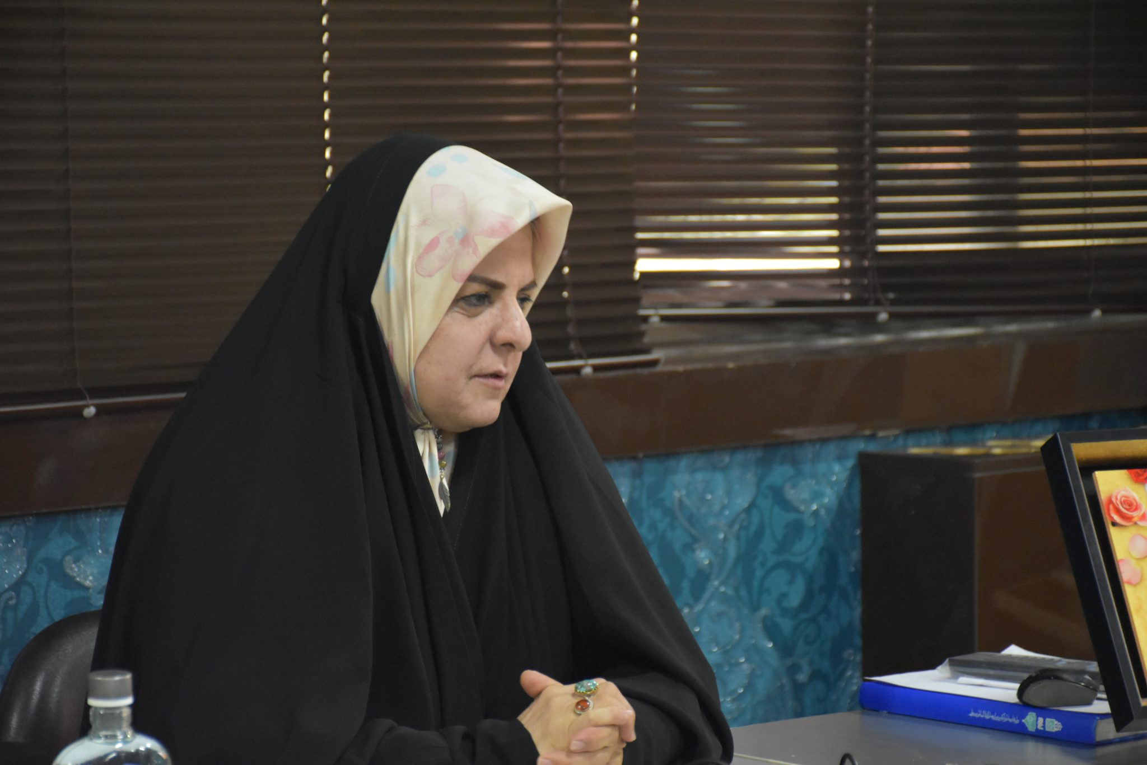
پنیر می‌‌‌‌زدم و می‌‌‌‌فروختم. اوایل، درآمدمان کلاً با فروش پنیر بود.
برای اینکه فلوشیب ای‌‌‌‌وی‌‌‌‌اف و لاپاراسکوپی در ایران نبود که همین‌‌جا دوره‌‌‌‌اش را بگذرانم، یک سال در دانشگاه تورنتو دوره دیدم.
سال۶۵ تخصص زنانم را شروع کردم و سال۶۹ استاد دانشگاه شهید بهشتی شدم.
استفتاء
رویای دانشمند شدن
فعالیت سیاسی
استادی دانشگاه

Slide 3
فعالیت‌های مجموعه مهر
راهبر نمونة کشور
حذف روش‌های خطرناک
توریست درمانی
فراتر از ایران
درمان ناباروری
بعضی از همکارانم به‌‌‌‌شوخی می‌‌‌‌گفتند: «خانم‌‌‌‌دکتر، با این قسط‌‌‌‌های سنگینی که بابت وام می‌‌‌‌دی، شب‌‌‌‌ها خواب به چشم‌‌‌‌هات می‌‌‌‌آد؟!»

